Slide 1
NOTATION
- la ou les propositions exactes sont trouvées et elles seules : 1 point
- la réponse diffère d’un élément de la réponse exacte : 0,5 point
- la réponse diffère de plus d’un élément de la réponse exacte ou pas de réponse : 0 point

Slide 2
QCM 1. Les feuilles de plantes dicotylédones :
A - ont du collenchyme dans les saillies des nervures
B - ont généralement une structure secondaire avec une ou plusieurs nervures saillantes
C - ont un mésophylle hétérogène avec parenchyme palissadique et parenchyme chlorolacuneux
D - ont une nervation généralement pennée ou palmée
E - présentent des stomates à la face inférieure

Slide 3
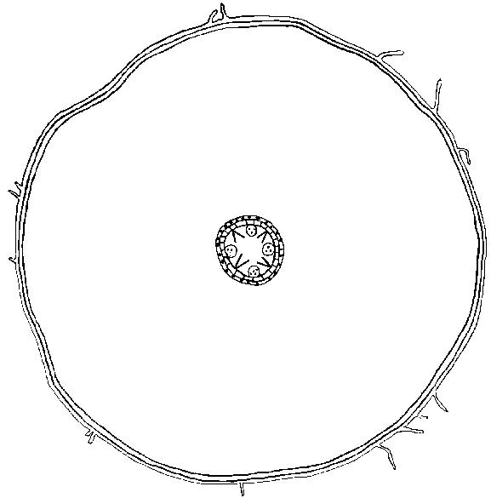
QCM 2. Cette coupe anatomique :
A - correspond à une partie aérienne
B - présente un endoderme
C- présente un parenchyme cortical développé
D - présente un péricycle
E - présente une atactostèle

Slide 4
QCM 3. Cette coupe anatomique :
A - correspond à une racine I de plante dicotylédone
B - correspond à une tige I de Monocotylédones
C - présente un cercle de faisceaux cribrovasculaires
D - présente un épiderme muni de poils
E - présente un subéroïde

Slide 5
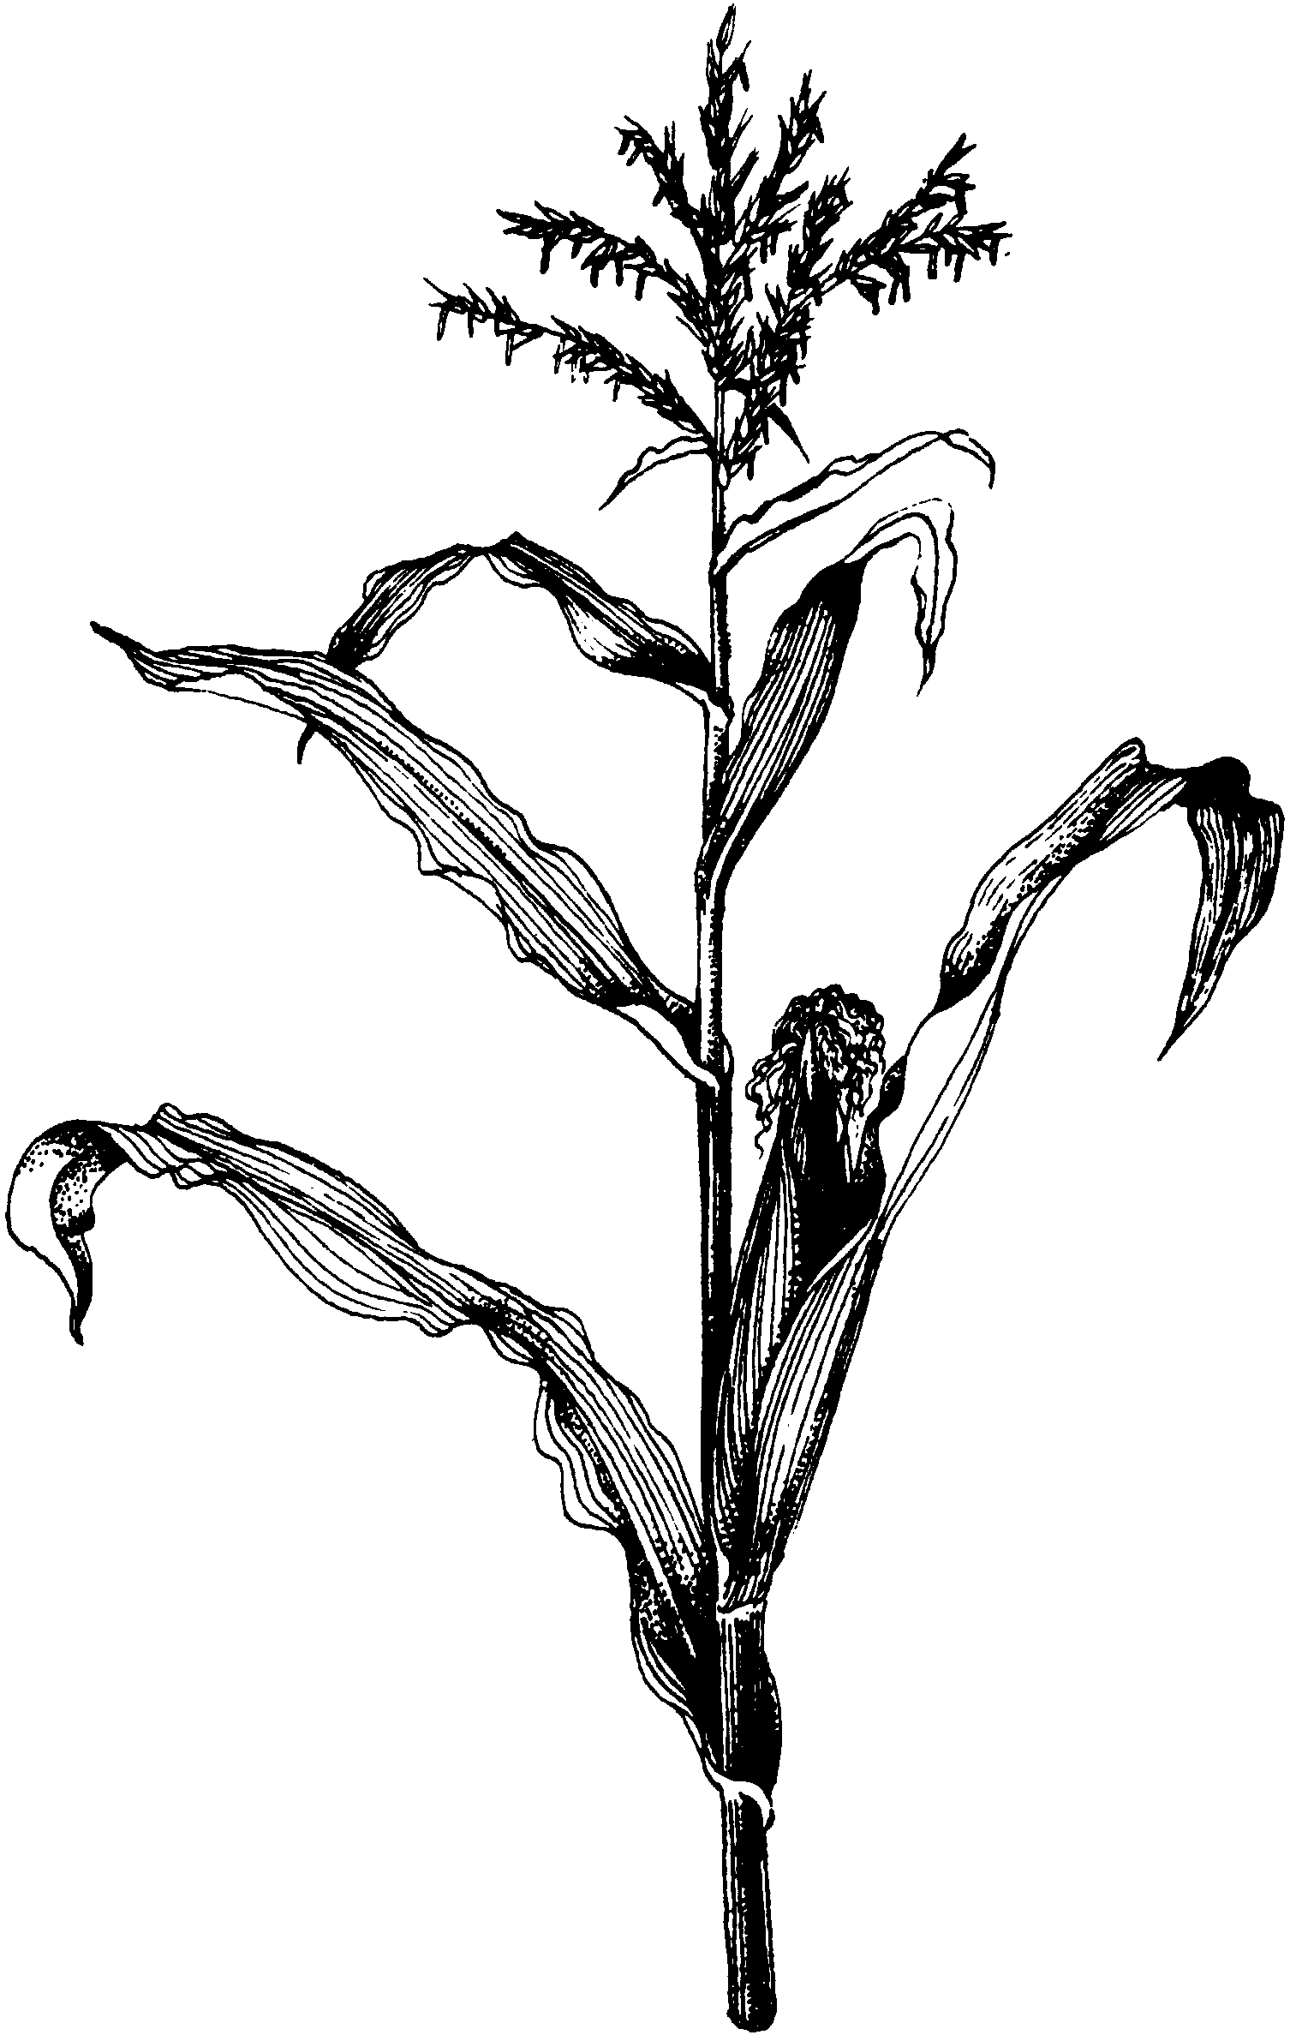
QCM 4. Le Maïs présente des feuilles :
A - alternes
B - engainantes
C - parallélinerves
D - simples et entières
E - tristiques

Slide 6
QCM 5. Le Maïs :
A - est adapté à la pollinisation par le vent
B - est dioïque
C - présente des caryopses
D - présente des épis composés homogènes
E - présente des épis simples de fleurs femelles

Slide 7
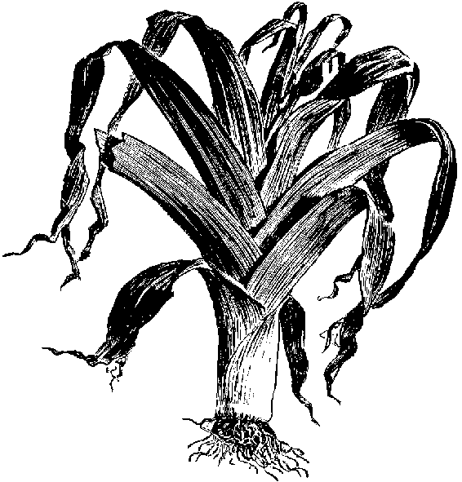
QCM 6. Le Poireau, de la famille des Amaryllidacées, présente :
A - des feuilles engainantes parallélinerves
B - des feuilles opposées décussées
C - des racines fasciculées
D - un bulbe écailleux et des feuilles tristiques
E - une tige renflée en plateau portant
inférieurement des racines adventives

Slide 8
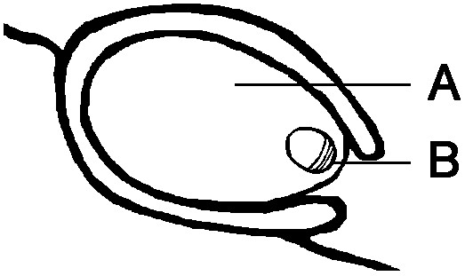
QCM 7. Dans cet ovule de gymnosperme :
A - A correspond à de l’endosperme
B - B correspond à un gamétange femelle
C - l’ovule est à 2 n chromosomes
D - l’ovule est prothallisé
E - l’ovule présente un micropyle

Slide 9
QCM 8. Laquelle ou lesquelles de ces propositions sont exactes ?
A – L’ovaire se transforme en fruit.
B - La gousse s’ouvre habituellement par deux fentes longitudinales.
C - La graine des Séquoias est une diaspore.
D - Le follicule double a habituellement quatre fentes de déhiscence.
E - Le Genévrier présente des fruits charnus dénués d’endocarpe dur.

Slide 10
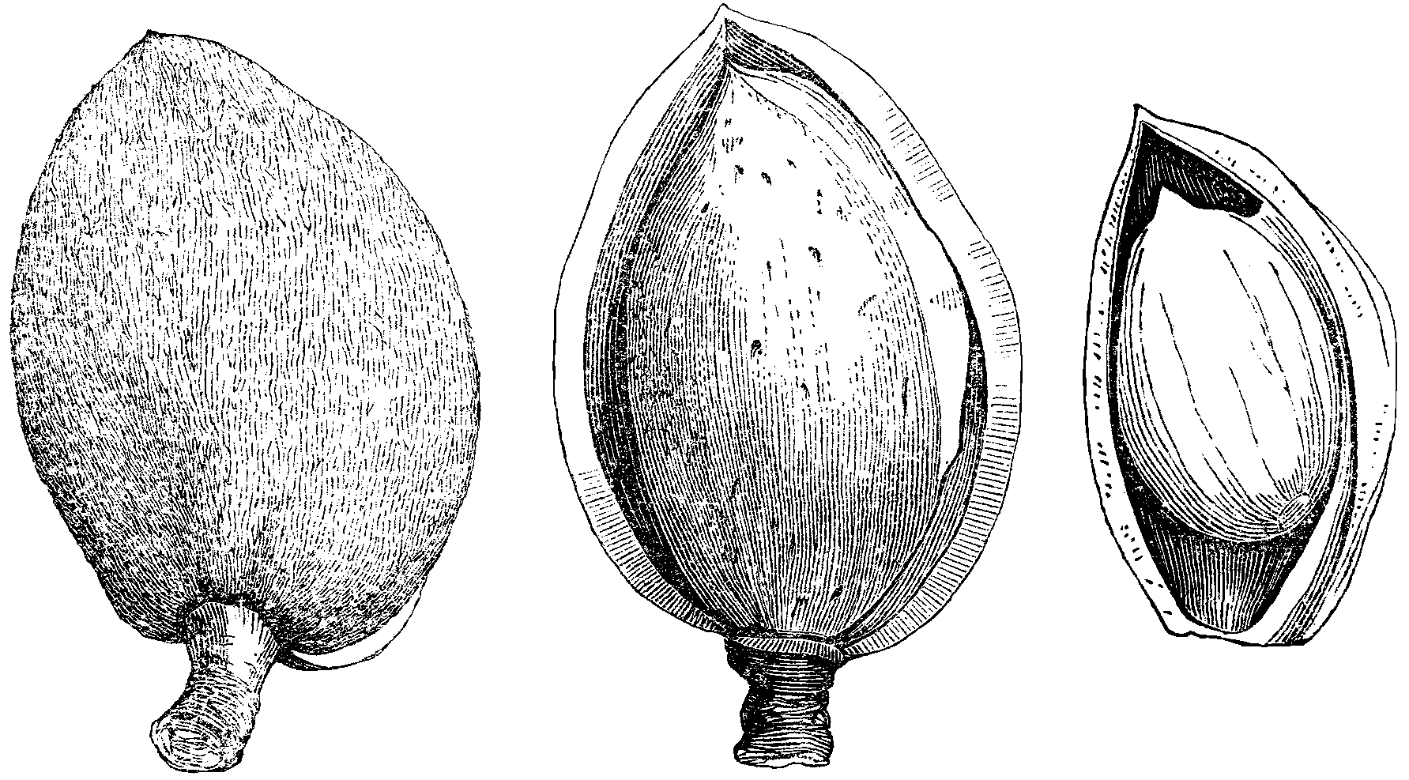
QCM 9. L’Amandier, Prunus dulcis, de la famille des Rosacées, a pour fruit :
A - un akène
B - une baie
C - une drupe
D - une hespéride
E - une nucule

